Slide 1


Energetická olympiáda 2026 · Zadání 7 · ERÚ
FÉRSÍŤ
Síť platí ti, kdo ji potřebují.
Spravedlivé síťové tarify pro ostrov ENERGIA
Tým Ivaň · tým č. 15
Notes:
A (15 s): Dobrý den, vážená Rado ostrova Energia. Jsme tým Ivaň a jsme nezávislí energetičtí architekti. Zeptali jste se nás: kdo má platit za síť, aby to bylo férové? Odpověď vám ukážeme na příběhu jedné paní z paneláku. → spustit video

Slide 2

Notes:
VIDEO (85 s). Oba mlčíme a stojíme stranou. Video se spustí samo (případně kliknout).

Slide 3




Co je férové?
01
02
03
04
Platí, kdo síť potřebuje
Stejná potřeba = stejná cena
Nikdo nezůstane pozadu
Jednoduché a stabilní
Za připojení a špičku, ne za kWh
Žádné skryté dotace
Postupně a se sociální pojistkou
3 položky, žádná spirála
Notes:
B (20 s): Co je pro nás férové? Čtyři pravidla. Platí, kdo síť potřebuje – za připojení a špičku, ne za kilowatthodiny. Stejná potřeba – stejná cena. Nikdo nezůstane pozadu. A tarif musí být jednoduchý a stabilní.

Slide 4
Energetické trilema
Dostupnost
2,3 → 4,7
Marie platí méně hned. Konec skrytých dotací a spirály smrti.
Bezpečnost
3,0 → 4,0
Semafor sníží večerní špičku o ~1 GW.
Udržitelnost
3,7 → 4,0
Fotovoltaika se vyplatí dál, méně nových vedení.
Proč ne 5/5? Tarif sám elektrárny nestaví – bezpečnost a emise řeší investice.
Notes:
B (35 s): Proto vypadá naše trilema takhle. Nejvíc roste dostupnost – z 2,3 na 4,7: Marie platí méně hned a končí skrytá dotace i spirála smrti. Bezpečnost roste, protože semafor sníží večerní špičku asi o jeden gigawatt. Udržitelnost držíme – fotovoltaika se vyplatí dál. Pětky všude záměrně nemáme: tarif sám elektrárny nestaví. Index vyváženosti stoupá z 0,73 na 0,87.

Slide 5

Uživí se sama. Bez dotací.
2,5 → 3,1
100 %
0 €
mld. € nákladů sítě za 10 let
pokryto tarifem každý rok
ze státního rozpočtu
2027
2028–2030
2030+
Připojení + jistič
Chytré elektroměry
Plný semafor
Funguje hned, bez nové techniky
615 mil. € · vrátí se za 6 let
Večerní špička −1 GW
Vychází z dat zadání: 80 % nákladů je fixních · špička soustavy 9,3 GW z diagramů zatížení · všechny předpoklady jsou na webu
Notes:
A (30 s): Je to proveditelné? Tarif každý rok přesně pokryje náklady sítě – od 2,5 do 3,1 miliardy eur – bez dotací ze státního rozpočtu. Vycházíme z vašich dat: 80 procent nákladů je fixních, špička 9,3 gigawattu z diagramů zatížení. Zavedení má tři kroky: 2027 připojení a jistič, do roku 2030 chytré elektroměry za 615 milionů – zaplatí je síť a vrátí se za šest let – a pak plný semafor.

Slide 6

Co regulátor sám nevyřeší
Energetická chudoba
Stát
Sociální příspěvek, ne tarif
Podpora fotovoltaiky
Stát
Transparentně z rozpočtu, ne skrytě přes účty
Nová vedení západ → východ
Stát + kraje
Rychlejší povolování staveb
Chytré elektroměry pro všechny
Zákon
Bez zákona semafor neměříme
Notes:
B (20 s): Buďme upřímní: regulátor nevyřeší všechno. Energetickou chudobu musí řešit stát sociálním příspěvkem, ne tarifem. Podporu fotovoltaiky ať stát platí transparentně z rozpočtu, ne skrytě přes účet paní Marie. Nová vedení ze západu na východ potřebují rychlejší povolování. A semafor potřebuje zákon o chytrých elektroměrech.

Slide 7



Stát
Obyvatelé
Průmysl
Příroda
0 €
−24 €
−9 %
−1 GW
dotací
ročně, hned
za 10 let
večerní špičky
Schvalte FÉRSÍŤ.
Síť pro všechny.
Tým Ivaň · č. 15
Notes:
A (25 s): Co z toho máte? Stát – nula eur dotací. Obyvatelé – minus 24 eur ročně pro tři miliony domácností, hned od prvního roku. Průmysl – o 9 procent méně za deset let. Příroda – o gigawatt menší večerní špička a méně nových vedení přes krajinu. Proto vás prosíme: schvalte tarif FÉRSÍŤ a zákon o chytrých elektroměrech. Síť pro všechny. Děkujeme.

Slide 8
Záloha
Čísla a výpočty pro otázky poroty
Notes:
Záložní slajdy – jen při otázkách.

Slide 9
Síťový semafor
Zelená
0,6 c/kWh
Noc 23–6 h a poledne 11–15 h
Žlutá
1,2 c/kWh
Běžný den
Červená
3,6 c/kWh
17–21 h, síť na maximu
Notes:
Pásma jsou odvozená z denního diagramu zatížení: zelená 40 % odběru, žlutá 40 %, červená 20 %. Poměr cen 0,5 : 1 : 3, průměr pokryje proměnné náklady 9,6 €/MWh.

Slide 10
Účty za síť za 10 let
 | 2027 dnes | 2027 FÉRSÍŤ | 2032 dnes | 2032 FÉRSÍŤ | 2037 dnes | 2037 FÉRSÍŤ
Marie | 168 € | 144 € | 196 € | 181 € | 226 € | 224 €
Novákovi | 72 € | 145 € | 84 € | 176 € | 97 € | 210 €
Firma Kovář | 19 231 € | 19 231 € | 21 840 € | 20 849 € | 24 542 € | 22 320 €
Cena za kWh dnes | 4,8 c | — | 5,6 c | — | 6,5 c | —
Dnešní tarif +34 % (z toho +8 % jen kvůli odchodu do FVE) · Marie platí s FÉRSÍŤ méně v každém roce · firmy narovnáváme 77 % → 72 %
Notes:
Za 10 let: náklady 3 100 mil. €, FVE u 50 % domácností, odběr 48 TWh. Výhoda Marie se zmenšuje, protože průmysl postupně přestává doplácet – rychlost narovnání je rozhodnutí Rady.

Slide 11
Test férovosti
 | Dnes (jen kWh) | Jen jistič | FÉRSÍŤ
Platí, kdo síť potřebuje | ✕ | ✓ | ✓
Stejná potřeba = stejná cena | ✕ | ! | ✓
Nikdo nezůstane pozadu | ! | ✕ | ✓
Jednoduché a stabilní | ! | ✓ | ✓
Marie platí | 168 € | 385 € | 144 €
Notes:
Jen jistič by zvedl Marii účet o 129 % na 385 € a Novákovým na 705 €. Dnešní tarif dotuje FVE (168 vs 72 €). FÉRSÍŤ splní všechna 4 pravidla.

Slide 12
Naše předpoklady
1 odběrné místo = 1 domácnost (4 mil.)
Za 10 let 50 % domácností s FVE, odběr 52 → 48 TWh
1
2
Lineární vývoj: náklady sítě +60 mil. € ročně
Leden 20:00: FVE nevyrábí, baterie je prázdná → Marie 1,1 kW ≈ Novákovi 1,0 kW
3
4
Špička 9,3 GW = 52 TWh / 8 760 h / koeficient 0,64
Firmy ~54 % špičky, dnes platí 77 % → postupně 72 %
5
6
Elektroměr 150 € × 4,1 mil. = 615 mil. €, splátka 15 let
Flexibilita: baterie + chemie Petrovia ≈ −1 GW, vyhnutý náklad 80 €/kW
7
8
Notes:
Všechny předpoklady jsou i na webu na stránce Výpočty, včetně kontroly, že tarif každý rok přesně pokryje náklady.

Slide 13
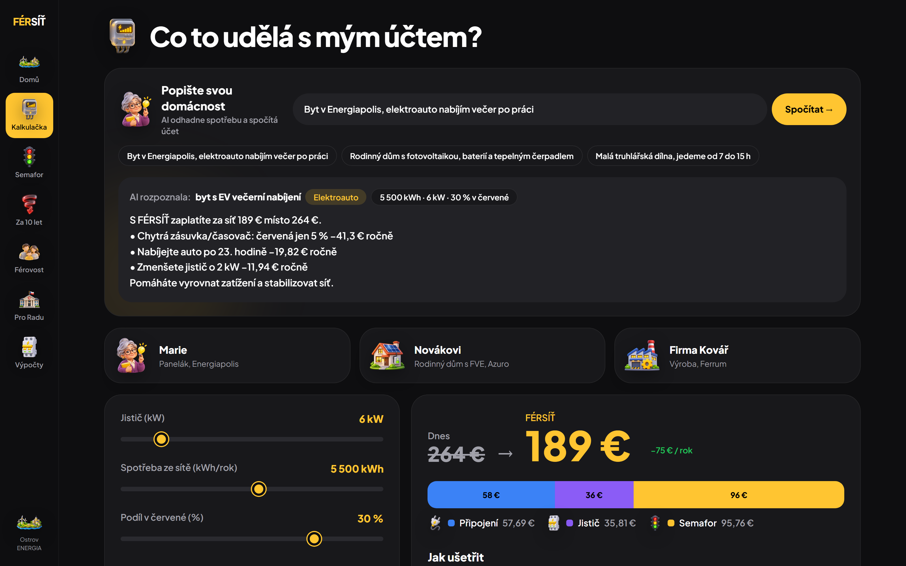
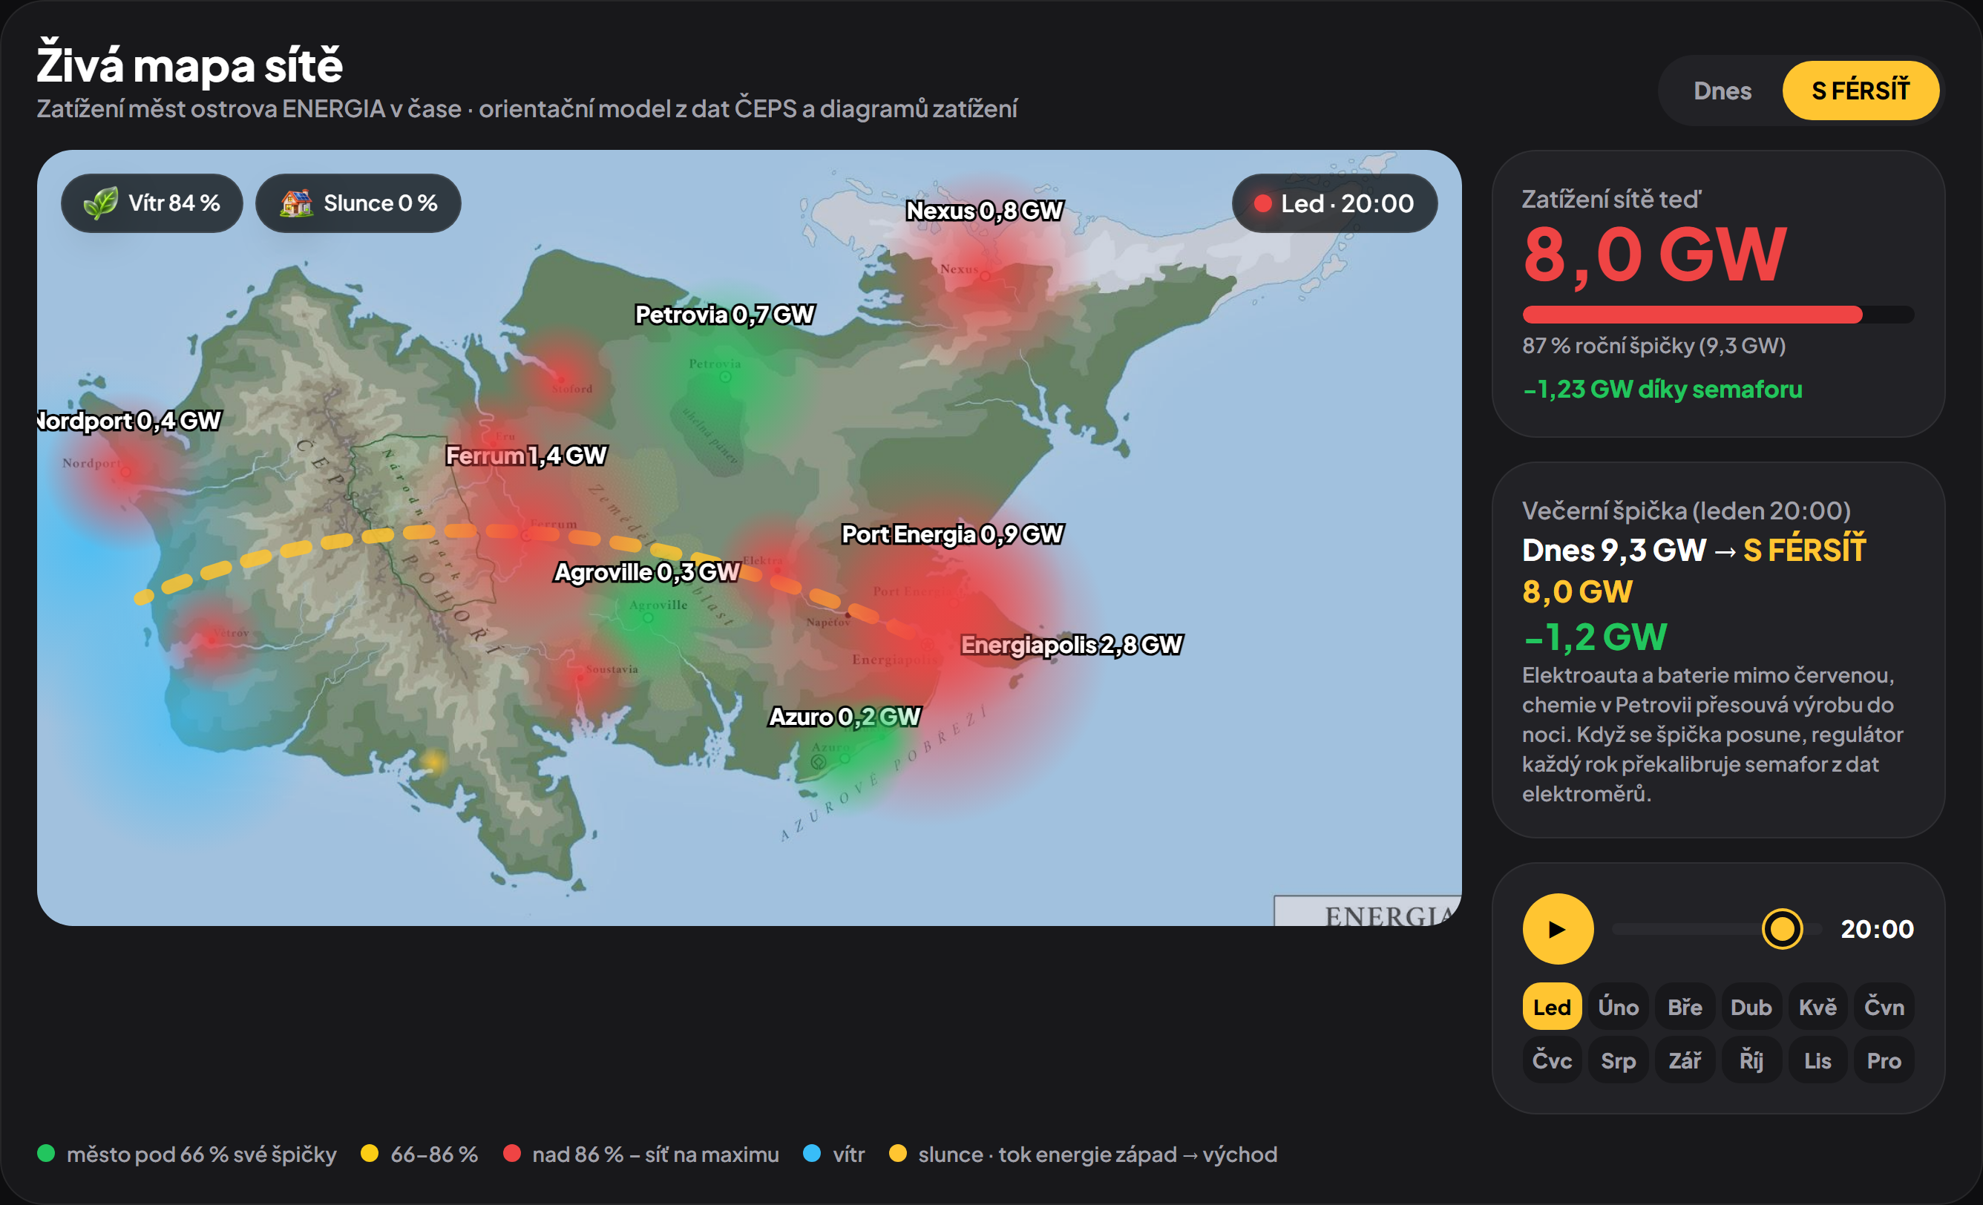
Web FÉRSÍŤ živě
AI poradce napíšete, jak bydlíte – spočítá účet a poradí, jak ušetřit
Živá mapa sítě zatížení měst v čase, s FÉRSÍŤ večerní špička −1,2 GW
Notes:
Na otázky odpovídáme živě v kalkulačce na webu (localhost:4173).

